Slide 1
ブラウザを無人で操作するクローラー

Slide 2
今までのクローラーはブラウザは無関係だった
ブラウザの代わりにプログラムからhttpリクエストしていた。
プログラムからブラウザ上のカーソルを操作しても同じようにクローリングできる
infinite_scroll.py

Slide 3
なぜそういうクローラーが必要かというと
クローラー urllib.request.urlopen(url) には制約があるから
ログインが必要なサイトのデータ収集は非常に面倒
Java scriptで書かれたweb pageのデータは取得できない
－ 無限スクロールなど
3. Cookieを承認しないとアクセスできないサイト

Slide 4
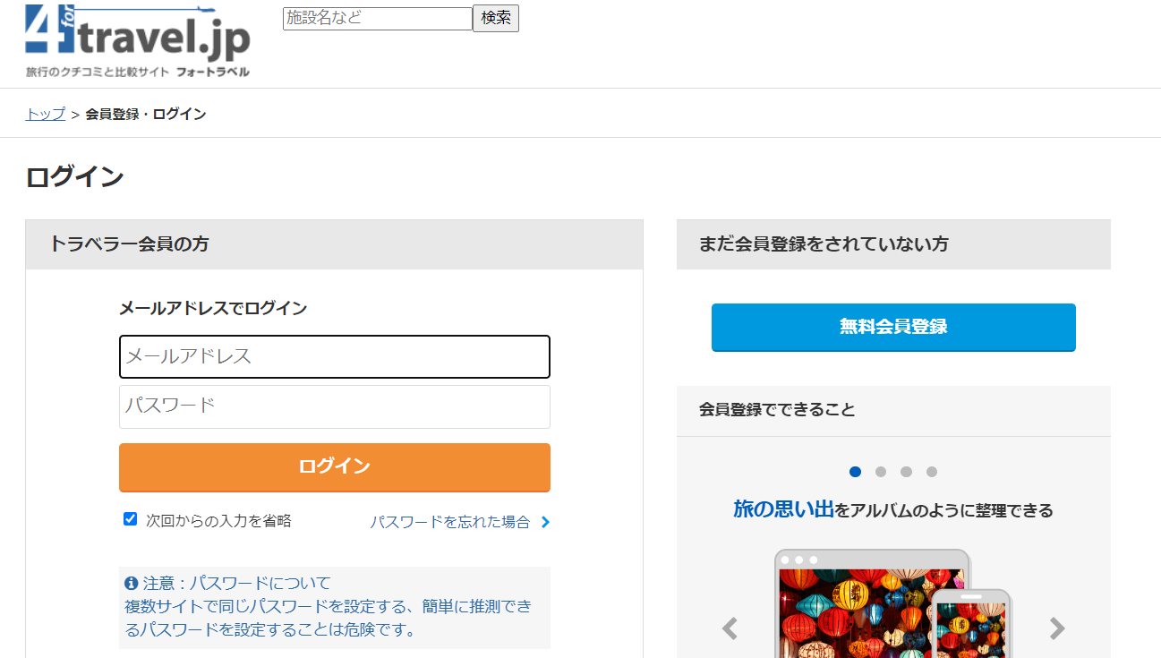
ログイン画面
ID パスワードはフォームに手入力して送信ボタンを押す
import urllib
response = urllib.request.urlopen('https://www.example.com/’)
には、フォームにデータを入力する機能はない

Slide 5
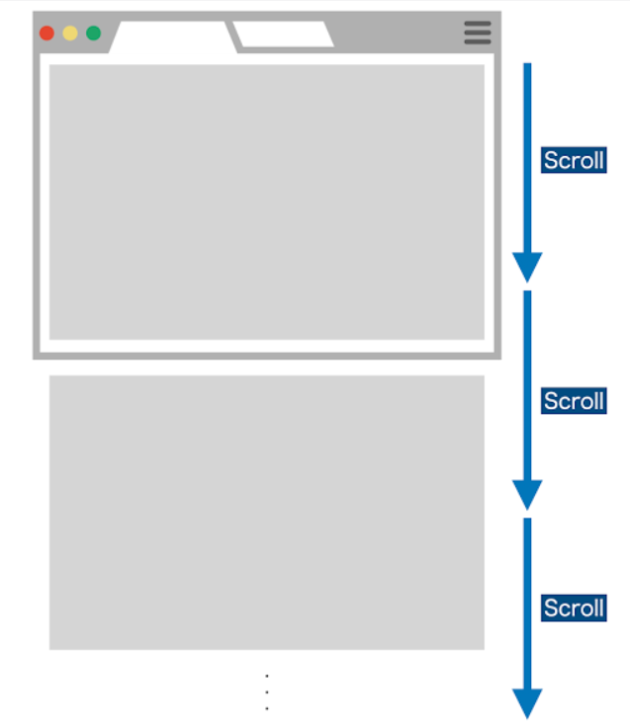
無限スクロール
こうゆうやつ

Slide 6
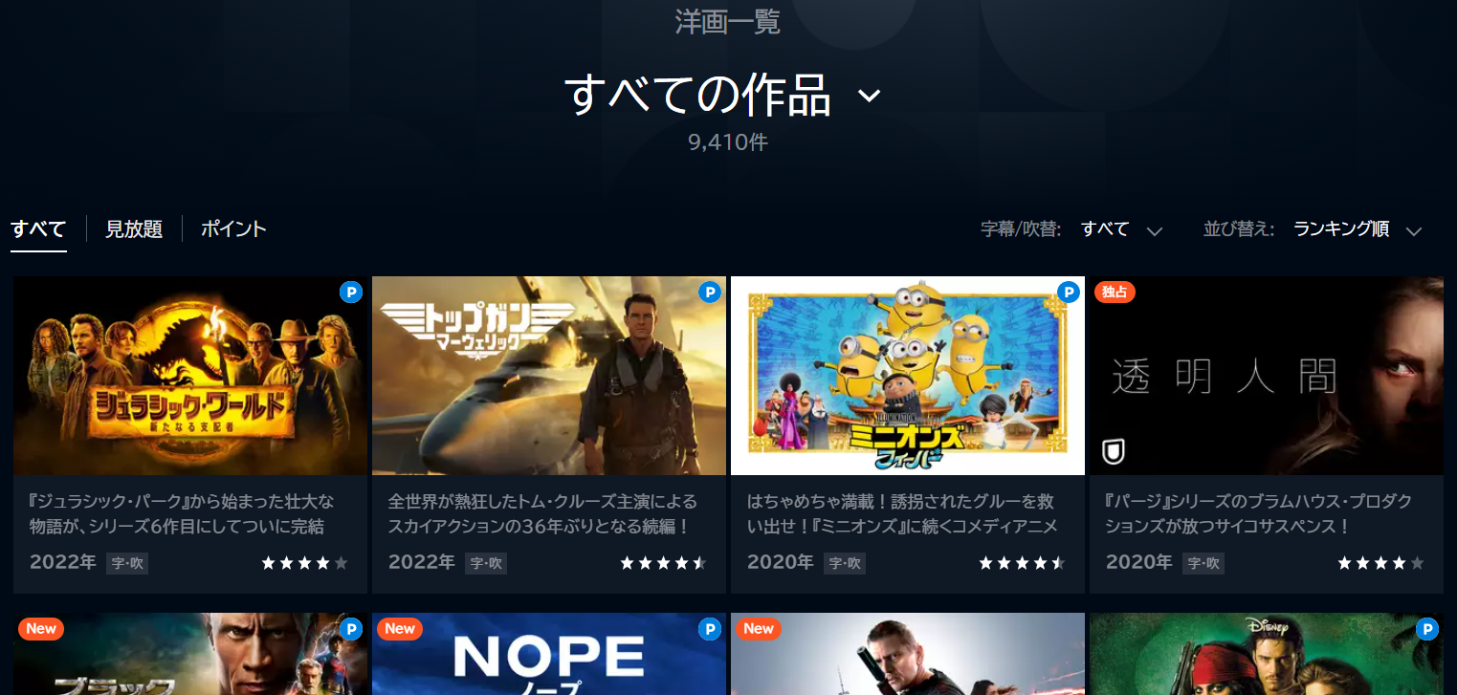
無限スクロールのソースを見る
スクロールしても、htmlソースが変わらない（非常にみづらいソースなので省略）
https://video.unext.jp/browse/genre/MNU0000131/MNU0000141

Slide 7
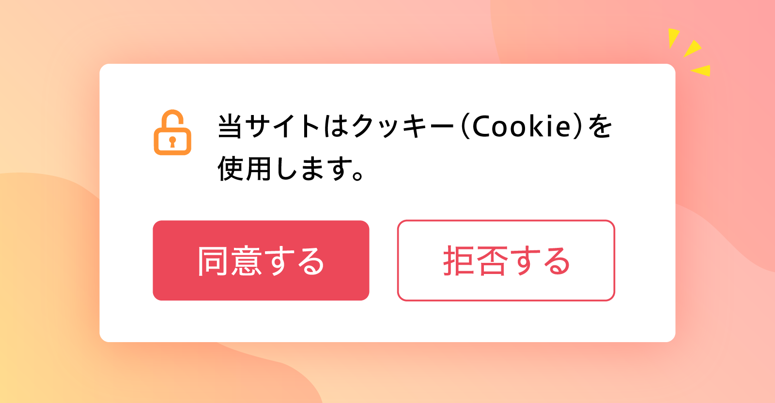
Cookieを承認

Slide 8
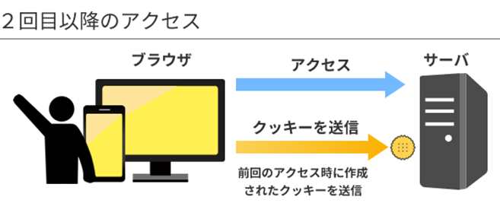
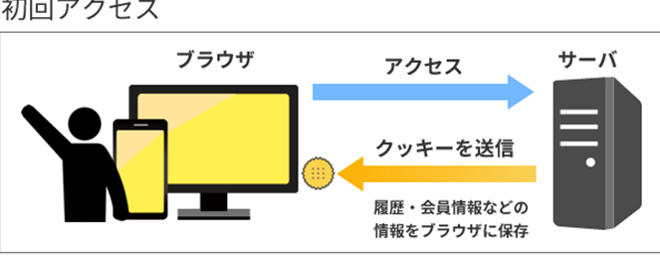
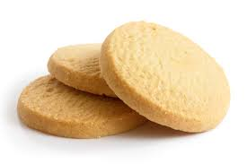
Cookieとは
Cookieとは、WEBサイトを閲覧したときに、訪問者が訪れたサイトや入力したデータ、利用環境などの情報が記録されたファイル（仕組み）
情報を記録することで、ユーザーは２度目にサイトを訪れた際に情報の再入力なしでログインできる
なので、cookeを承認しないと閲覧できないサイトもある
語源は諸説
https://www.sidethree.co.jp/blog/memo/202112-1.html
Cookieはデータの保存用として使われているため、保存食であるクッキーから由来
毎回異なるメッセージを表示するため、中華料理屋さんで食後に出てくる「フォーチュン・クッキー」から由来
テレビ番組「セサミストリート」に登場するクッキーモンスターが、いつもクッキーを食べていることから、Webサーバーに情報が食べられてしまうという比喩から由来

Slide 9


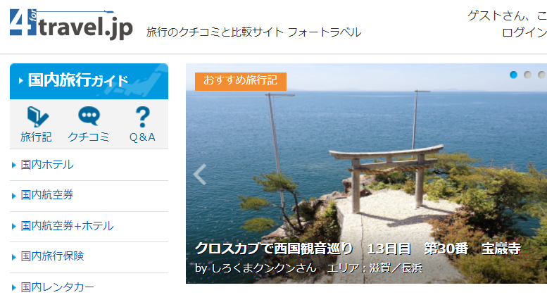

Selenium : こうした問題を解決するクローラー
http リクエストはプログラムから直接でなくて、ブラウザから発行させる
Edge*ブラウザをマウスの代わりにプログラムから操作する
* Edge以外のブラウザにも対応
urllib : http はpythonプログラムで直接やりとり
httpリクエスト
Python
:urllib
httpレスポンス
Selenium : 人がマウスクリックするかわりにpythonプログラムでクリックする
httpリクエスト
httpレスポンス

Slide 10
seleniumの仕組み
http request
Edgeからは、マウスクリックのように見える
プログラム
selenium : click!
Edge driver
プログラムからのコマンド
をマウスの動作に変換
Edge driver
: Edgeにプログラムからマウスによる操作イベントを送り込むソフトウエアインターフェース

Slide 11
Seleniumの動作環境をインストール
Seleniumに加えて、Edge driverをインストールする必要がある
注意点
Edge driver とEdgeのバージョンがあってないとエラーになる
Edgeは自動的にバージョンアップするのでそれにあわせてEdge driverのバージョンアップが必要。
以下の手順でインストールしてください。
Edge driverのインストール先は、bigdata6_selenium\edge_driver\の中
“Windows10の「オプション機能の管理」からダウンロードする” は不要
https://office54.net/python/scraping/selenium-edge-control
インストールが終わったら、サンプルプログラムを実行して確認（コードの意味はプログラム中に書いた）
selenium_simple.py
chromeドライバーはこちら
https://yuki.world/python-chrome-driver-version-error/

Slide 12
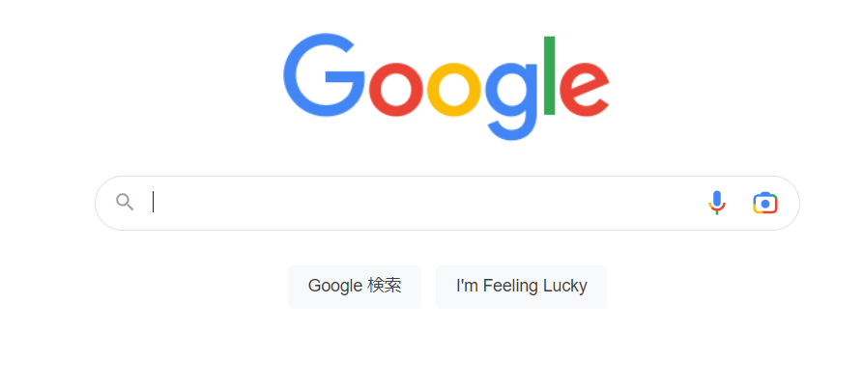
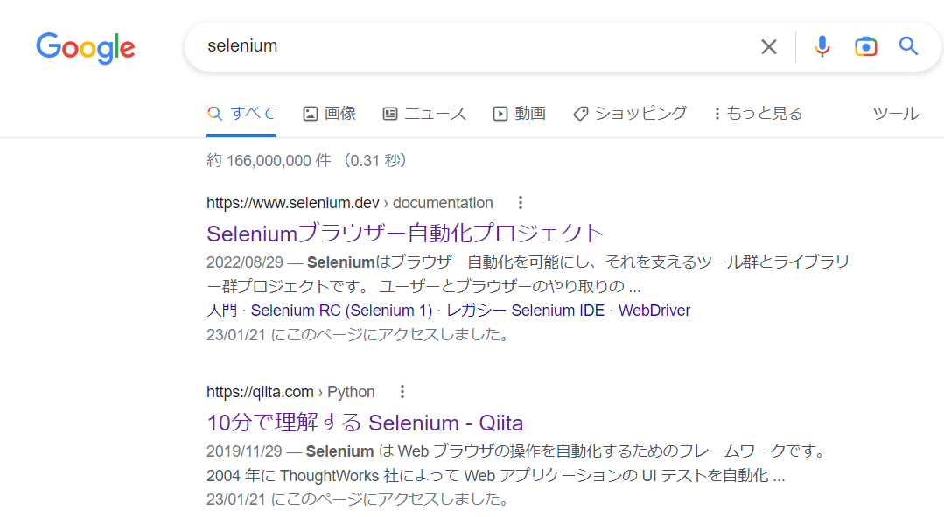
Seleniumのプログラムは何をやっているか
マウスの代わりにブラウザにいろいろな操作信号（イベント）を送り込む
3つのイベントをselenium → Edgeに発行する必要がある
①カーソルを検索窓に配置
③エンターを押す（見えないけど）
selenium
‘q’の意味は次頁を参照
①.find_element(By.NAME, 'q’)
②③.send_keys('Selenium' + Keys.RETURN)
②テキストを入力

Slide 13
カーソルの位置移動.find_element(By.NAME, ‘q’)の意味
LXMLによるスクレイピングと同様、HTMLタグの属性情報を手がかりにカーソルの位置移動をedge driverに命令している
Googleで検索してトップページを表示
検索モードで検索窓に相当するタグを探す
name = 'q'
検索窓のタグは’q’

Slide 14
ブラウザに送り込む操作信号＝イベント
マウスでできる操作は全てイベント
よくよく考えてみるといろいろなイベントがある
カーソルをあてる、クリック、エンター、バックボタン、フォーム入力（送信・確認）、スクロール、ウインドウ最大化、スクロール
3. イベントには遷移パターンがある
操作したいことによってイベントの組わせパターンがある
カーソルあてる
①リンク・バックボタン
②フォーム
③スクロール
クリック
フォーム入力
ドラッグ
Urllibでは、リンクのクリック以外は操作が難しい
送信・確認

Slide 15
Seleniumでカーソルを移動させる
マウスでカーソルを動かすとき、実はどのタグの上に来ているか位置情報をブラウザが把握している
Lxmlとよく似た方法で特定のタグにたどり着くことができる
構文：find_element(By.手がかり，’名前’)
element = tag
種類 | 説明
find_element(By.ID,”id”) | id属性で要素を検索
find_element(By.NAME,”name”) | name属性で要素を検索
find_element(By.CLASS_NAME,”class属性”) | class属性で要素を検索
find_element(By.TAG_NAME,”タグ名”) | タグ名で要素を検索
find_element(By.XPATH,”xpath”) | xPathで要素を検索
find_element(By.CSS_SELECTOR,”cssセレクタ”) | cssセレクタで要素を検索
find_element(By.LINK_TEXT,”xxx”) | リンクテキストで要素を検索。文字列に一致するリンクを取れる。
find_element(By.PARTIAL_LINK_TEXT,”xxx”) | リンクテキストの部分一致で要素を検索。文字列を含むリンクを取れる。
https://mwkexcelfriend.com/python-selenium/

Slide 16
移動したカーソル位置をクリックする
①elem = find_element(By.手がかり，’名前’)
: elem カーソルをあてたタグオブジェクト
②elem.click()
: タグオブジェクトをクリック
Seleniumを使ったwebページの操作の詳細は以下が参考になる
https://qiita.com/VA_nakatsu/items/0095755dc48ad7e86e2f

Slide 17
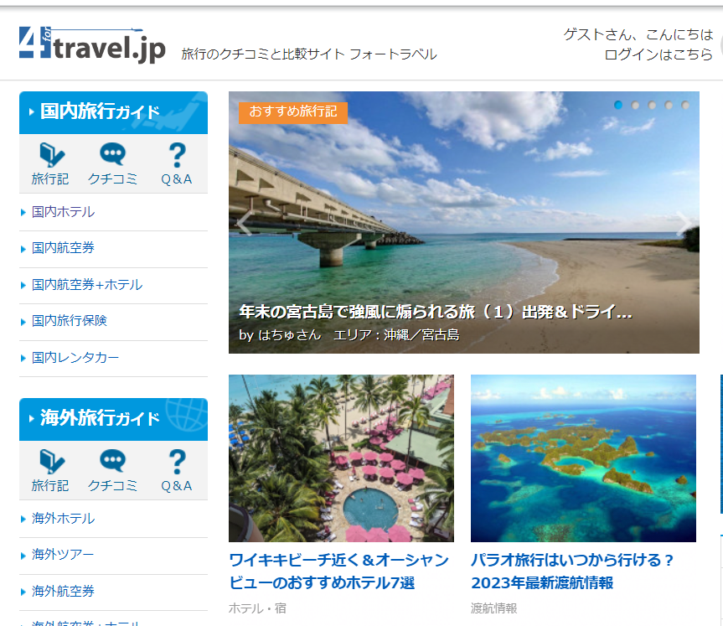
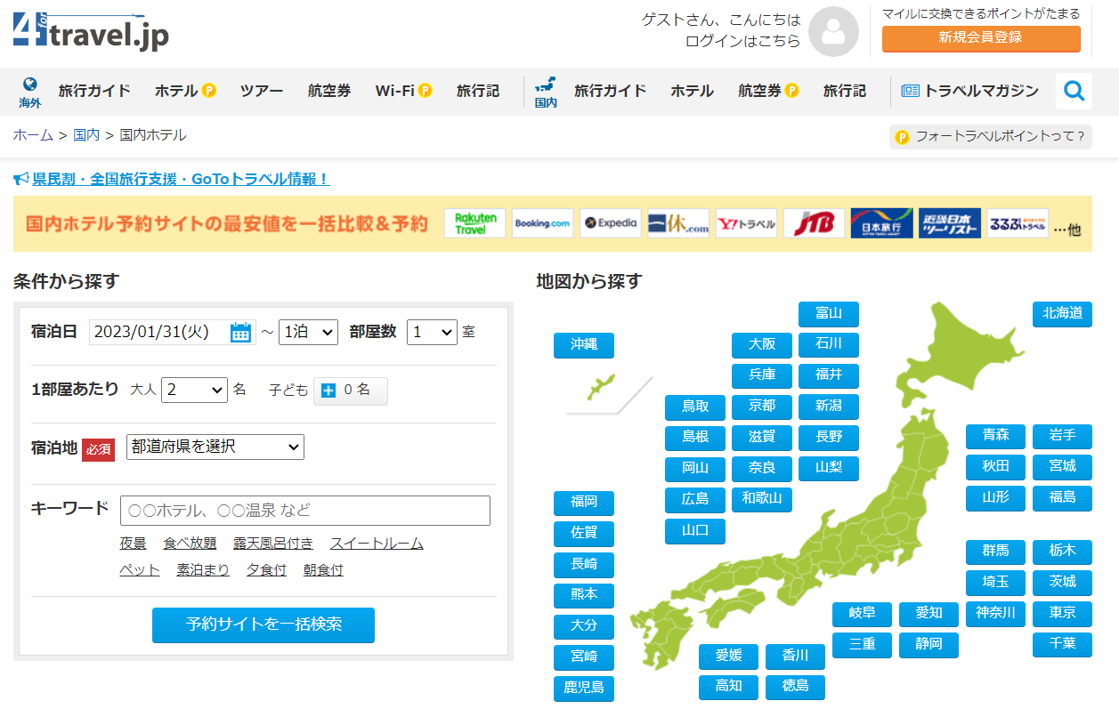
演習
国内ホテルのリンクをクリックするようにselenium_simple.pyを修正してください。
https://4travel.jp/
カーソル移動のメソッドは以下を参照：https://mwkexcelfriend.com/python-selenium/
該当タグを探すには検証モードを使うと効率的
クリックイベントのコーディング（参考）：https://web-tweets.com/python/how-to-click-for-python-selenium/#xpath
カーソルを国内ホテルにあててクリック
click_link.py

Slide 18
演習２：キーワード検索→バックボタン
適当なキーワードで検索し、検索結果画面でバックボタンを押す
バックボタン https://senablog.com/python-selenium-browser/#
back_and_search.py

Slide 19
無限スクロールを動かす（参考）
Javascriptを使った動的コンテンツとよばれる。
Seleniumはjavascriptを実行できる点が特徴の１つ
Seleniumによる無限スクロールコーディング（参考）
https://www.sukerou.com/2021/09/pythonselenium.html
Yahooトップページを無碍スクロールするデモプログラムを動かしてみてください。
infinite_scroll.py
Javascriptを使うと、いろいろなイベントをブラウザから受け取って動的にwebサーバーにhttpリクエストする仕掛けを実装できる
https://webtan.impress.co.jp/e/2017/09/11/26820

Slide 20
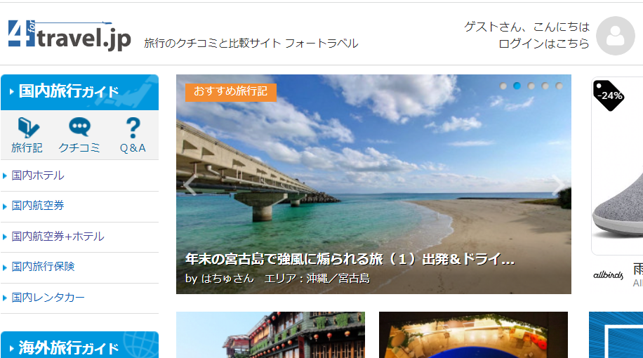
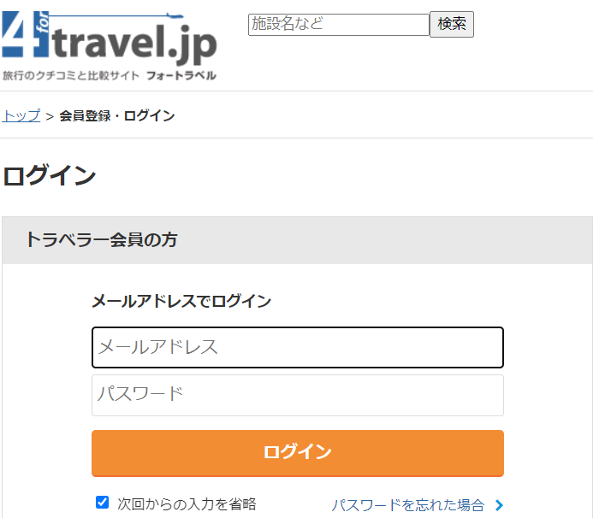
演習：Seleniumでログインする
ログインをクリック → id,passwordを入力 → submit の順にイベント信号を送るプログラムを作成する
Formと呼ばれるhtml

Slide 21
演習続き フォーム(form)とは
テキスト、ラジオボタンなど何らかの入力（登録）するhtmlの記述
ECサイトなどでよく使われる
Formの構造
参考
https://blog.codecamp.jp/html_form01
https://magazine.techacademy.jp/magazine/9803
入力パーツ<input > をFormで囲む
<Input type=‘入力のタイプ’ name=‘入力パーツのid’>
最後に必ず‘送信’ボタンがある→input type=‘submit’
<form action="#">
メールアドレス:
<input type="email" name="mail">
パスワード:
<input type="password" name="password">
郵便番号:
<input type="text" name="post_code">
性別:
<input type="radio" name="gender" value="man">男性
<input type="radio" name="gender" value="woman">女性
メール配信:
<input type="checkbox" name="magazine" value="1" checked>
配信を希望する
<input type="submit" value="送信">
</form>

Slide 22
演習続き Seleniumによるformテキストボックスへの入力
formテキストボックス
<input type="text" name=“id">
<input type="password" name="p_word">
<input type=“submit” value=“ログイン">
Seleniumからの入力
elem = driver.find_element(By.NAME, ‘id')
elem.send_keys(‘IDを記述')
elem = driver.find_element(By.NAME, ‘p_word')
elem.send_keys(‘パスワードを記述’)
elem.submit()
# フォーム入力を送信するボタンをクリック

Slide 23
演習続き
まずは、ログインするためのアカウントを作成してください

Slide 24
演習続き
selenium_login.pyを以下のように修正して演習課題の画面遷移を実現してください。
①リンクの位置にカーソ
ルを移動してクリック
②メールアドレスのテキストボックスに
カーソルを移動してアドレスを入力。パ
スワードも同様に入力
③submit（）でフォームを送信

Slide 25
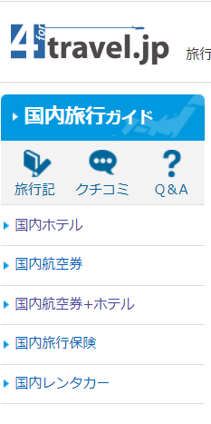
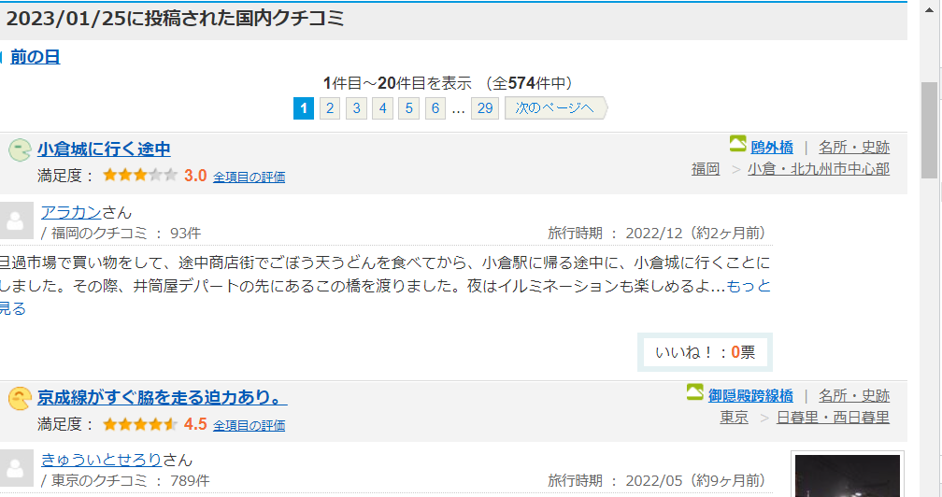
SeleniumとLXMLでスクレイピング
Seleniumで自由にページをたどれることはわかった。
ページにたどり着いたらhtmlソースを取得(driver.page_sourceの1行で取得）
LXMLでスクレイピングする
Seleniumで国内旅行ガイドのクチコミをクリック→口コミテキストをlxmlで取得
詳しくは、selenium_lxml.pyのコメントを読んでください。

Slide 26
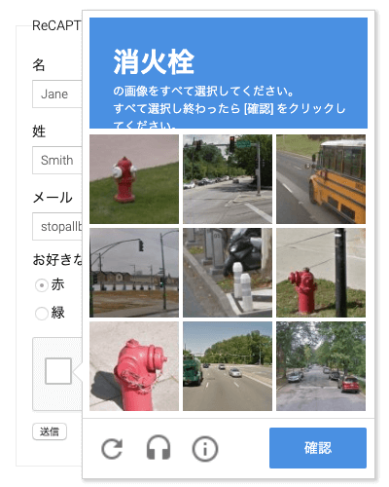
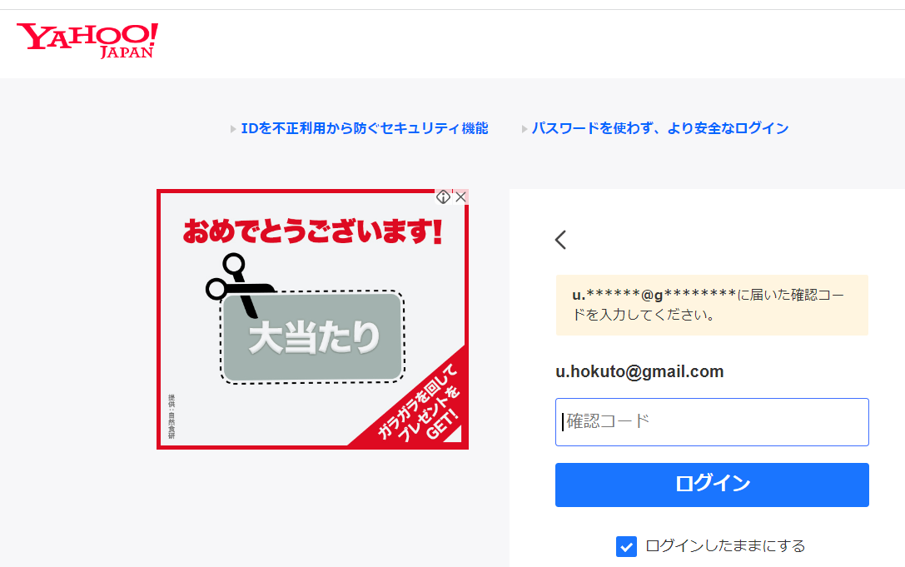
クローラーによるログインをプロテクトするサイト
こういうのはお手上げ。。最近、よく見かける
ログインを要求する時点でクローラーの侵入を拒否しているのでseleniumでのログインには注意が必要

Slide 27
httpプロトコルとフォームのデータ送信（参考）

Slide 28
HTTP requestは実は2種類のメッセージ送信方法がある
１．Get method
urllibによるクローラーは、http://につづく文字列(page=, search_word= etc.)
をプログラム上で編集してリクエストしていた。これがget method
２．Post method
フォームに入力した長いテキストなどをhttpリクエストで送信する場合は、get
では送れない（文字数制限がある）。この場合は、post methodを使う
送信メッセージを秘匿したい場合もpost method

Slide 29
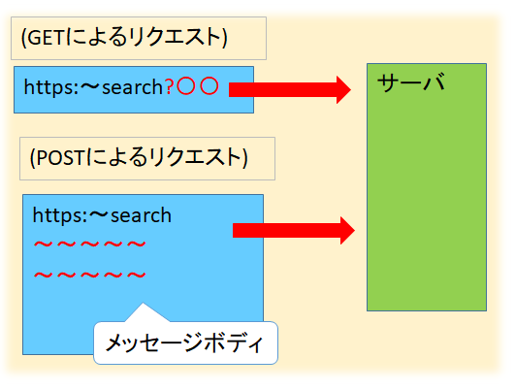
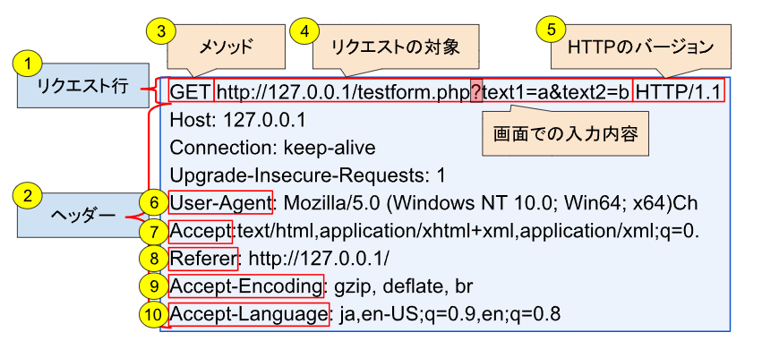
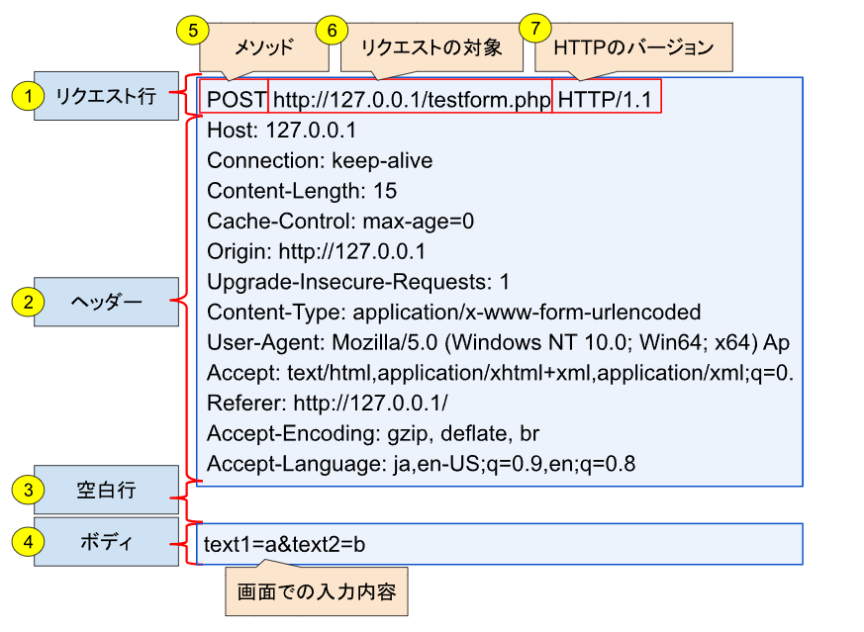
続き
http:// 文字列を送るとき、他のいろいろなデータが送られている
これはURLボックスには見えない
Post methodはこの見えない領域を使ってデータを送る
https://itsakura.com/network-http-get-post
https://konoti.com/website/html-css/get-post.html
Get method:
リクエスト行でデータを運ぶ
Post method：
ボディにデータを書き込んで送る

Slide 30
フォームは大抵の場合postを使って送る
検索キーワードくらいならgetでOK
長文その他、いろいろなフォームデータの送信だとpostが必要
Postは‘ソースを表示’では見ることができない→つまりurllibプログラミングで必要な情報を見ることができない
Postの中身を見る方法はないではないが相当面倒
ということでpost送信するケースではseleniumが便利

